Slide 1
第十三章 深度学习
卿来云

Slide 2
深度学习简介
神经元结构
全连接前馈神经网络
为什么需要深度模型
卷积神经网络
跳接网络结构
循环神经网络
Transformer
模型训练Tips
无监督深度学习
半监督深度学习
Outline

Slide 3
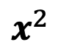
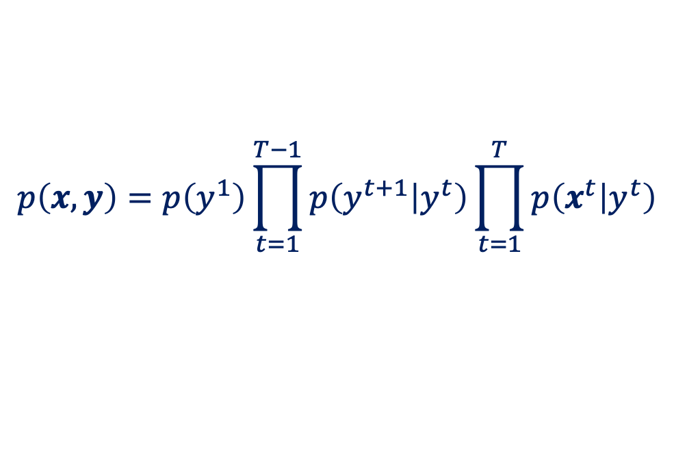
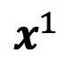

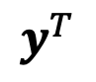
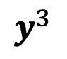
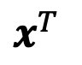
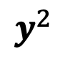
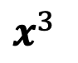
序列建模
序列建模中上下文很重要，如语音识别中的同音字/词
例：工夫－功夫
HMM等模型可建模时序上下文信息（这里用上标表示时间索引）
你只要有工夫，就可以和我到操场打球。
语言的功夫，要从写作的实践上修养。
$$y^{1}$$
$$y^{2}$$
$$y^{3}$$
…
$$y^{T}$$
$$p\left(x,y\right)=p\left(y^{1}\right)\prod_{t=1}^{T−1}{p\left(y^{t+1} | y^{t}\right)}\prod_{t=1}^{T}{p\left(x^{t} | y^{t}\right)}$$
$$x^{1}$$
$$x^{2}$$
$$x^{3}$$
$$x^{T}$$
网络怎样记忆上下文信息？

Slide 4
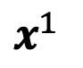
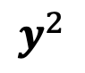

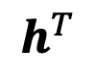


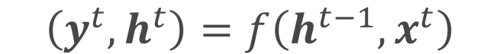
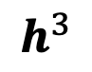
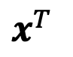
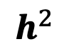
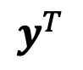
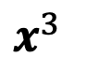

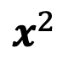
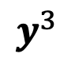
循环神经网络（Recurrent Neural Network，RNN)
隐含状态：存储与过去的相关信息
按时间展开
单个神经元
$$y^{1}$$
$$y^{2}$$
$$y^{3}$$
…
$$y^{T}$$
$$h^{1}$$
$$h^{2}$$
$$h^{3}$$
…
$$h^{T}$$
$$x^{1}$$
$$x^{2}$$
$$x^{3}$$
$$x^{T}$$
$\hat{y}$^{t}
$$\left(y^{t},h^{t}\right)=f\left(h^{t−1},x^{t}\right)$$
h^{t-1}
$$f$$
h^{t}
模型与时间无关（时间上参数共享、时不变系统）
不管输入/输出序列有多长，我们只需要一个函数 $f$
x^{t}

Slide 5


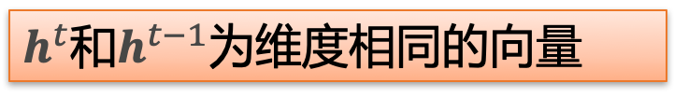
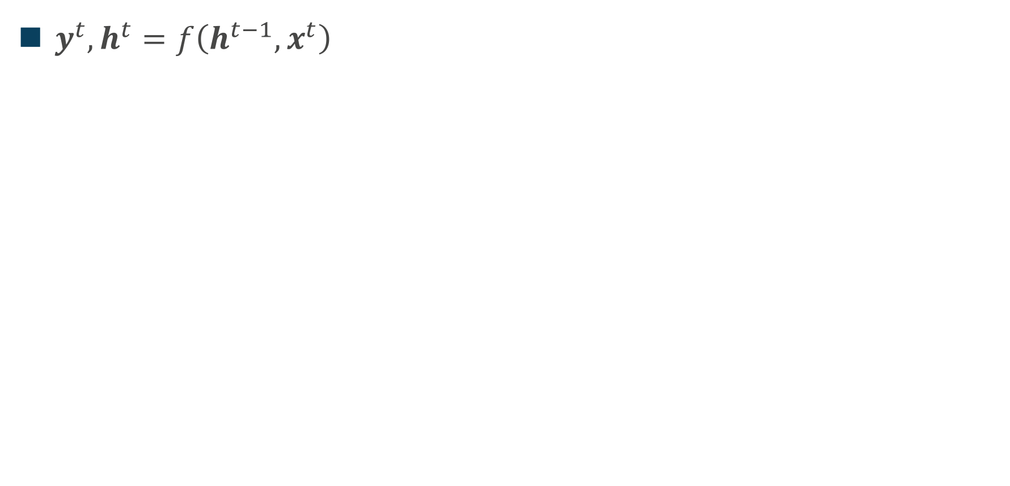
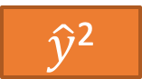


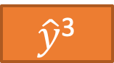
Recurrent Neural Network
$y^{t},h^{t}=f\left(h^{t−1},x^{t}\right)$
$h^{t}$和$h^{t−1}$为维度相同的向量
$\hat{y}$¹
$\hat{y}$²
$\hat{y}$³
h⁰
$$f$$
h¹
$$f$$
h²
$$f$$
h³
……
x¹
x²
x³

Slide 6
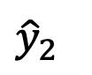
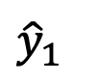
例：Recurrent Neural Network
$${\hat{y}}_{1}$$
$${\hat{y}}_{2}$$
隐含层的输出存在记忆单元。
存储
记忆单元的内容也是输入的一部分。

Slide 7
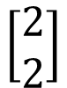
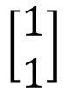
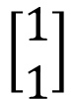
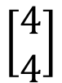
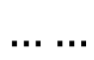
例
输入:
$$\left[\begin{aligned}1 \\ 1\end{aligned}\right]$$
$$\left[\begin{aligned}1 \\ 1\end{aligned}\right]$$
$$\left[\begin{aligned}2 \\ 2\end{aligned}\right]$$
$$……$$
输出:
$$\left[\begin{aligned}4 \\ 4\end{aligned}\right]$$
$${\hat{y}}_{1}$$
$${\hat{y}}_{2}$$
4
4
存储
2
2
给定初始状态
0
0
所有权重均为 “1”, 没有偏置项
1
1
所有激活函数均为线性

Slide 8
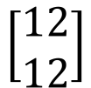
例
输入:
$$\left[\begin{aligned}1 \\ 1\end{aligned}\right]$$
$$\left[\begin{aligned}1 \\ 1\end{aligned}\right]$$
$$\left[\begin{aligned}2 \\ 2\end{aligned}\right]$$
$$……$$
输出:
$$\left[\begin{aligned}4 \\ 4\end{aligned}\right]$$
$$\left[\begin{aligned}12 \\ 12\end{aligned}\right]$$
12
12
存储
6
6
2
2
所有权重均为 “1”, 没有偏置项
1
1
所有激活函数均为线性

Slide 9
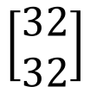
例
输入:
$$\left[\begin{aligned}1 \\ 1\end{aligned}\right]$$
$$\left[\begin{aligned}1 \\ 1\end{aligned}\right]$$
$$\left[\begin{aligned}2 \\ 2\end{aligned}\right]$$
$$……$$
输出:
$$\left[\begin{aligned}4 \\ 4\end{aligned}\right]$$
$$\left[\begin{aligned}12 \\ 12\end{aligned}\right]$$
$$\left[\begin{aligned}32 \\ 32\end{aligned}\right]$$
32
32
输入序列顺序改变会改变输出值。
存储
16
16
6
6
所有权重均为 “1”, 没有偏置项
2
2
所有激活函数均为线性

Slide 10
深度RNN
y^{t}
y^{t+1}
y^{t+2}
……
……
……
……
……
……
……
……
……
x^{t}
x^{t+1}
x^{t+2}

Slide 11
双向RNN
……
x^{t}
X^{t+1}
X^{t+2}
……
y^{t}
y^{t+1}
y^{t+2}
……
……
x^{t}
X^{t+1}
X^{t+2}
Notes:
To determine yi, you have to consider a lot ……
You should see the whole sequence

Slide 12
Elman 网络& Jordan 网络
Elman 网络
Jordan 网络
y^{t}
y^{t+1}
y^{t}
y^{t+1}
W^{h}
Wº
Wº
Wº
Wº
……
……
……
……
W^{h}
W^{i}
W^{i}
W^{i}
W^{i}
x^{t}
x^{t+1}
x^{t}
x^{t+1}

Slide 13
Long Short-term Memory (LSTM)
输出到网络其他部分
特殊的神经元:
4 个输入
1 个输出
控制输出门的信号
（来自网络其他部分）
输出门
存储单元
遗忘门
控制遗忘门的信号
（来自网络其他部分）
控制输入门的信号
输入门
（来自网络其他部分）
网络其他部分来的输入
Notes:
门控循环单元与普通的循环神经网络之间的关键区别在于： 前者支持隐状态的门控。 这意味着模型有专门的机制来确定应该何时更新隐状态， 以及应该何时重置隐状态。 这些机制是可学习的，并且能够解决了上面列出的问题。 例如，如果第一个词元非常重要， 模型将学会在第一次观测之后不更新隐状态。 同样，模型也可以学会跳过不相关的临时观测。 最后，模型还将学会在需要的时候重置隐状态。 下面我们将详细讨论各类门控。

Slide 14
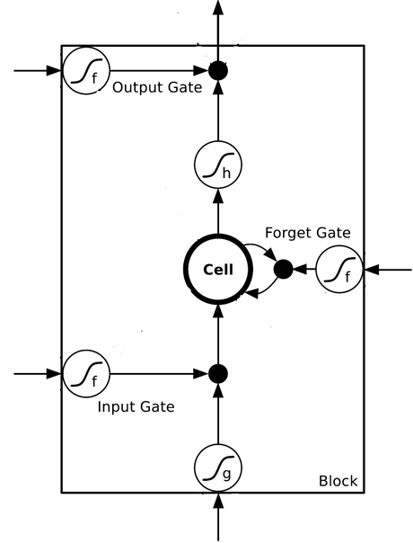
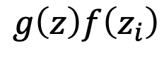
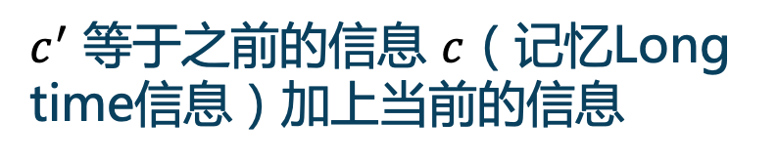
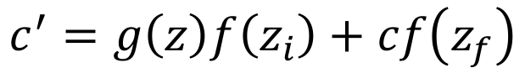
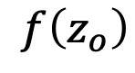
$$a$$
$$=h\left(c^{′}\right)f\left(z_{o}\right)$$
$$z_{o}$$
乘
输出门
门控函数通常用sigmoid函数
$$f\left(z_{o}\right)$$
$$h\left(c^{′}\right)$$
取值为0～1之间，模拟门的开关
遗忘门
$$c$$
$$f\left(z_{f}\right)$$
c
$$c^{′}$$
$$z_{f}$$
$$cf\left(z_{f}\right)$$
$$c^{′}=g\left(z\right)f\left(z_{i}\right)+cf\left(z_{f}\right)$$
$$f\left(z_{i}\right)$$
$$g\left(z\right)f\left(z_{i}\right)$$
$$z_{i}$$
乘
输入门
$$g\left(z\right)$$
$c^{′}$ 等于之前的信息 $c$（记忆Long time信息）加上当前的信息
$$z$$

Slide 15

LSTM
y^{t}
zº
c^{t-1}
$$×$$
$$＋$$
$$×$$
z^{f}
$$×$$
z^{i}
z^{f}
z^{i}
z
zº
x^{t}
z
Notes:
Identiy
C is vector

Slide 16
LSTM
y^{t}
y^{t+1}
c^{t-1}
c^{t}
c^{t+1}
$$×$$
$$＋$$
$$×$$
$$×$$
$$＋$$
$$×$$
$$×$$
$$×$$
z^{f}
z^{i}
z
zº
z^{f}
z^{i}
z
zº
h^{t-1}
x^{t}
h^{t}
x^{t+1}
Notes:
Identiy
C is vector

Slide 17
LSTM
y^{t}
LSTM
c^{t}
c^{t-1}
h^{t}
h^{t-1}
x^{t}
Notes:
Usually when people say RNN, they mean LSTM!

Slide 18
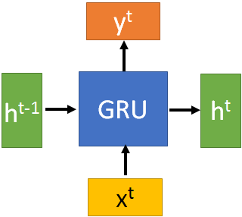
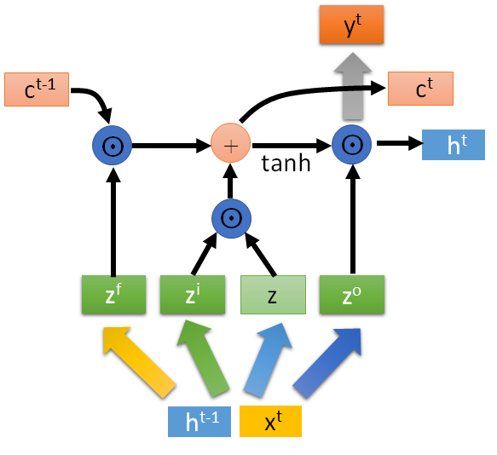
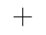


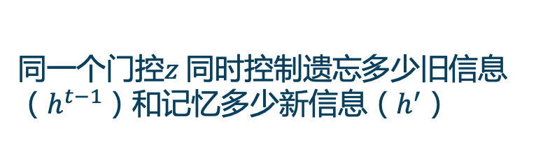

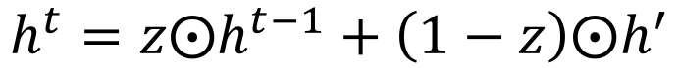
GRU（ Gated Recurrent Unit）
$$h^{t}=z⨀h^{t−1}+\left(1−z\right)⨀h^{′}$$
y^{t}
同一个门控$z$同时控制遗忘多少旧信息（$h^{t−1}$）和记忆多少新信息（$h^{′}$）
h^{t-1}
$$⨀$$
$$＋$$
h^{t}
$$⨀$$
1-
$$⨀$$
重置
更新
r
z
h'
使用reset门控来得到“重置”之后的数据。
h^{t-1}
x^{t}
x^{t}
重置门：历史信息保留多少，有助于捕获序列中的短期依赖关系
更新门：有助于捕获序列中的长期依赖关系
Notes:
It combines the forget and input gates into a single “update gate.” It also merges the cell state and hidden state, and makes some other changes.
The update gate in GRU is corresponding to the forget gate in LSTM.
In GRU, reset gate does not control the amount of the candidate hidden state independently, it shares some information of update gate and thus has access to important temporal information for phoneme segmentation\cite{chung2014empirical}.
GRU和LSTM在很多情况下实际表现上相差无几，那么为什么我们要使用新人GRU（2014年提出）而不是相对经受了更多考验的LSTM（1997提出）呢。计算简单
https://zhuanlan.zhihu.com/p/32481747
Rt和Ht−1 的元素相乘可以减少以往状态的影响。 每当重置门z中的项接近1时， 我们恢复一个如 (8.4.5)中的普通的循环神经网络。 对于重置门z中所有接近0的项， 候选隐状态是以Xt作为输入的多层感知机的结果。 因此，任何预先存在的隐状态都会被重置为默认值。

Slide 19
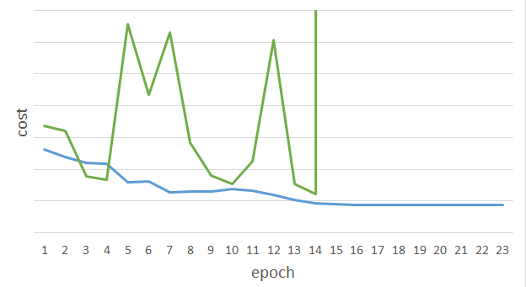
但训练RNN通常不是很好训练
语言建模上的实验结果
有时
Total Loss
幸运
Backpropogate Through Time
Notes:
https://medium.com/@purnasaigudikandula/recurrent-neural-networks-and-lstm-explained-7f51c7f6bbb9

Slide 20
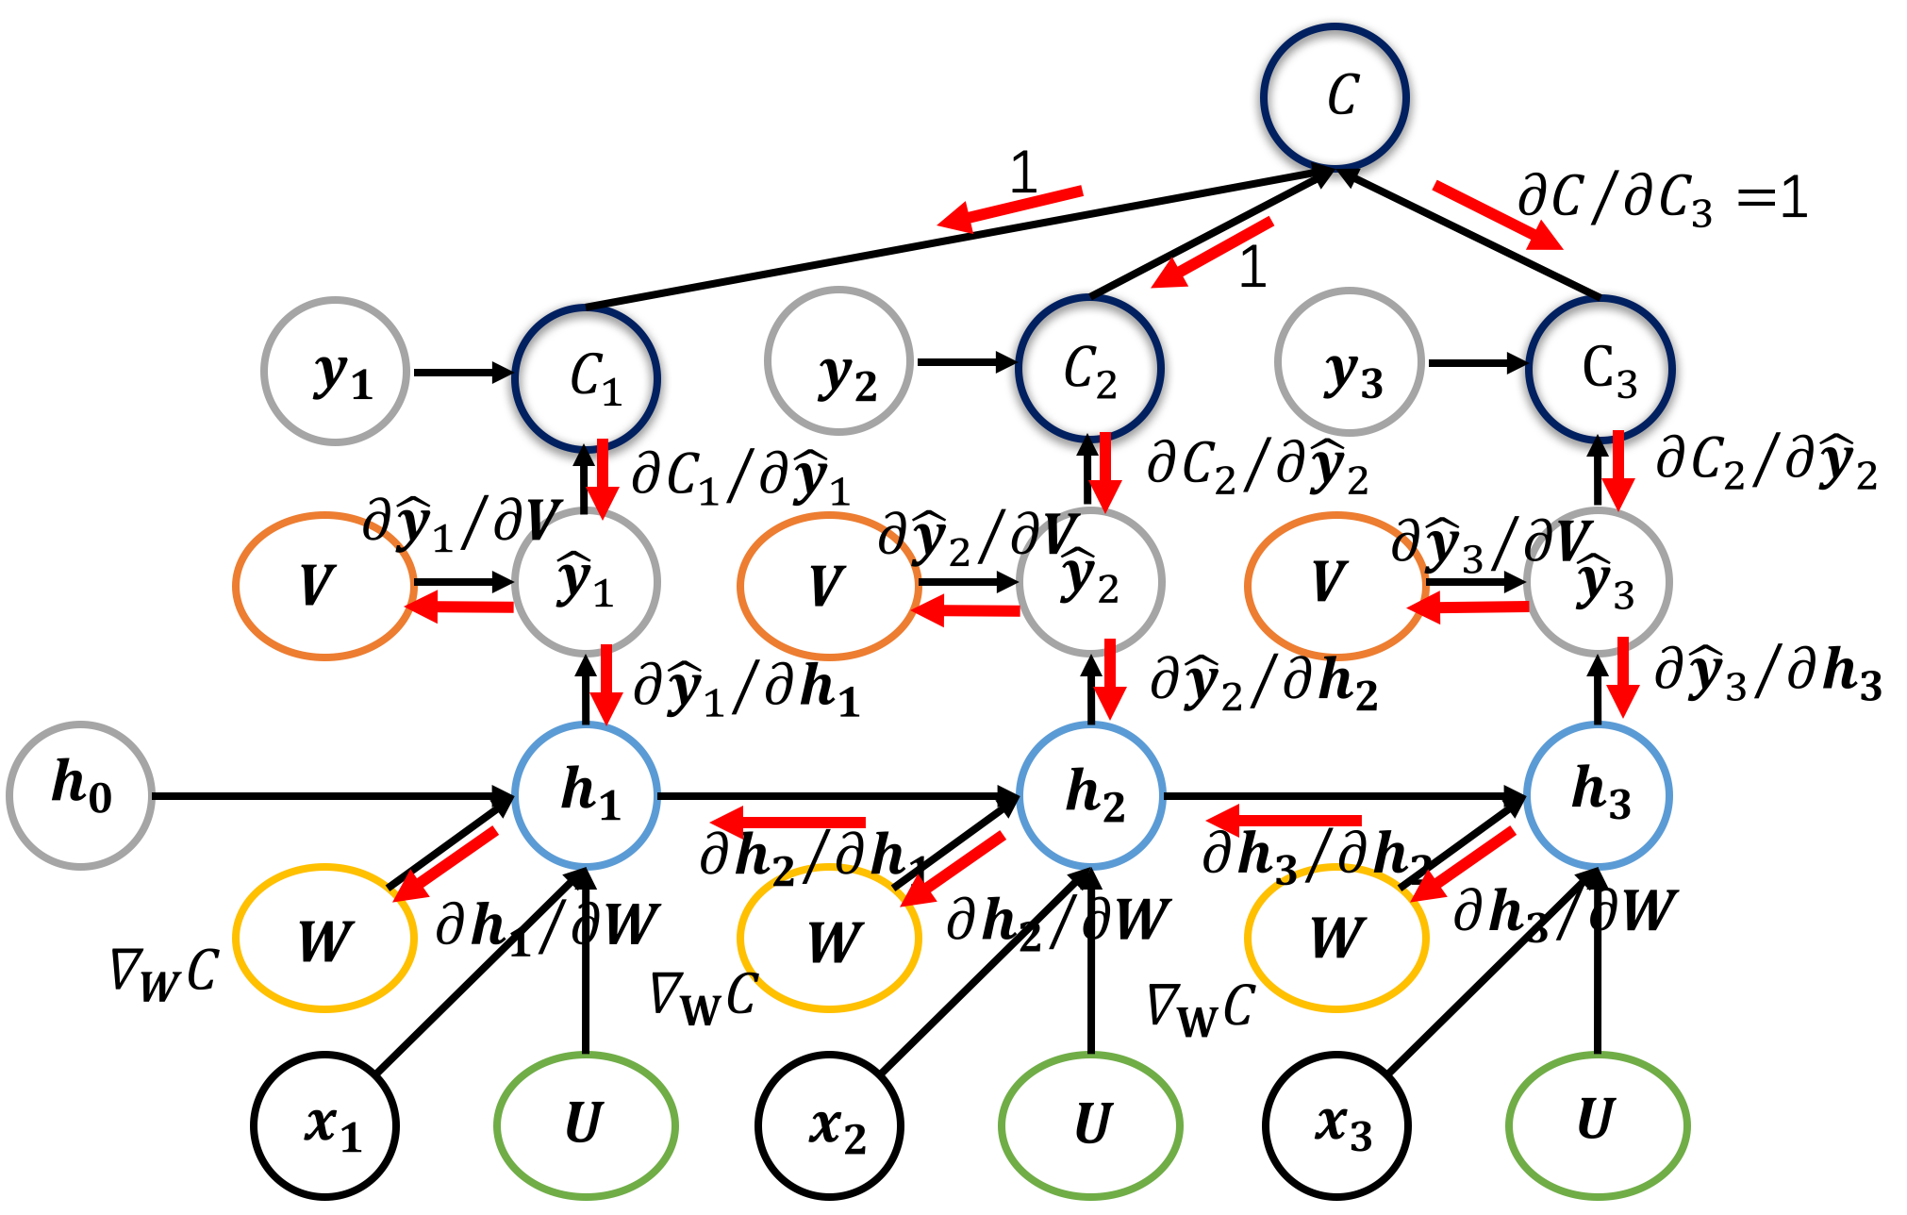
RNN模型训练
Backpropogate Through Time

Slide 21
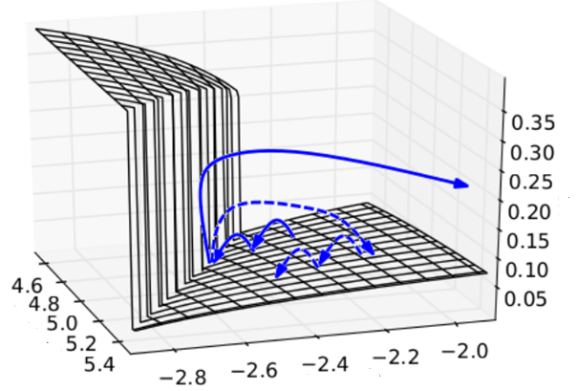

误差表面很粗糙
误差表面要么很平滑、要么很陡峭。
Clipping
Cost
Total Loss
w₂
w₁
[Razvan Pascanu, ICML’13]
Notes:
Even adagrad can not handle this problem, maybe RMSprop is better
Source: http://jmlr.org/proceedings/papers/v28/pascanu13.pdf
Large or small is fine. Change quickly is bad

Slide 22
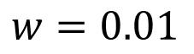
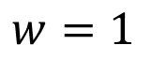
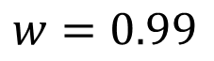
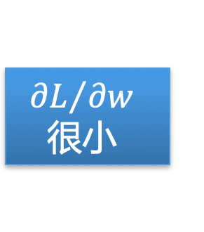
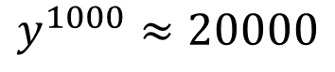





Why?
$$w=1$$
$$y^{1000}=1$$
$${∂L}/{∂w}$$
很大
小的学习率?
$$w=1.01$$
$$y^{1000}≈20000$$
$$w=0.99$$
$$y^{1000}≈0$$
$${∂L}/{∂w}$$
很小
大的学习率?
$$w=0.01$$
$$y^{1000}≈0$$
=w⁹⁹⁹
y¹
y²
y³
y¹⁰⁰⁰
Toy Example
1
1
1
1
……
w
w
w
1
1
1
1
1
0
0
0
Notes:
Gradient Explode/Gradient Vanishing
Echo state network -> …..

Slide 23

长期依赖问题
循环神经网络在时间维度上非常深！
梯度消失或梯度爆炸
如何改进？
梯度爆炸问题
梯度截断
梯度消失问题
改进模型：LSTM，GRU
Notes:
https://www.jianshu.com/p/dcec3f07d3b5

Slide 24

RNN有很多不同场景的应用
图像分类
图像描述
情感分析
机器翻译、
语音识别、
摘要抽取
视频分类
（每帧有分类结果）

Slide 25

编码器 - 解码器架构
模型分为两部分
编码器 (Encoder) 加工输入
解码器 (Decoder) 生成输出

Slide 26

Seq2seq 模型
编码器是读取输入序列的 RNN
解码器使用另一个 RNN 来生成输出
例如：机器翻译

Slide 27

Seq2seq 模型
编码器是没有输出层的标准 RNN 模型
编码器在上一时间步骤中的隐含状态用作解码器的初始隐藏状态

Slide 28


例：机器翻译训练
在训练期间，解码器用目标语言句子作为输入
测试/预测期间：前一个时刻的输出，作为下一个时刻的输入

Slide 29
注意力机制
但编码器的最后一个时刻的隐含状态表达的信息有限，不能充分表示长序列包含的信息
每个生成的token可能与不同的源token相关
Notes:
Attention is a concept that helped improve the performance of neural machine translation applications

Slide 30

注意力层
注意力层明确选择相关信息
存储“键值对”
查询和键越相似，则输出值与键对应的值越相近

Slide 31

注意力层
假设查询为 $q$ ，存储器存有“键值对”： $(k_{1},v_{1}),…,(k_{n},v_{n})$
计算 $n$ 个分数 $a_{1},…,a_{n}$为查询与键的相似性：$α_{i}=α(q,k_{i})$
使用 softmax 获得注意力
输出是值的加权和
$${\hat{α}}_{1},…,{\hat{α}}_{n}=softmax(α_{1},…,α_{n})$$
$$o=\sum_{i=1}^{n}{{\hat{α}}_{i}v_{i}}$$

Slide 32

注意力层
解码时，上一个时刻的输出作为查询
注意力层的输出与解码器输入（上下文）串联送入解码器
注意力层包含编码器所有时刻的隐含状态

Slide 33

Transformer
Attention is all you need
https://arxiv.org/abs/1706.03762
Seq2seq model with “Self-attention”
并行训练
Notes:
https://jalammar.github.io/visualizing-neural-machine-translation-mechanics-of-seq2seq-models-with-attention/
a model that uses attention to boost the speed with which these models can be trained
First, the encoder passes a lot more data to the decoder. Instead of passing the last hidden state of the encoding stage, the encoder passes all the hidden states to the decoder:
Second, an attention decoder does an extra step before producing its output. In order to focus on the parts of the input that are relevant to this decoding time step, the decoder does the following:
Look at the set of encoder hidden states it received – each encoder hidden states is most associated with a certain word in the input sentence
Give each hidden states a score (let’s ignore how the scoring is done for now)
Multiply each hidden states by its softmaxed score, thus amplifying hidden states with high scores, and drowning out hidden states with low scores

Slide 34
Sequence
Next layer
$$b^{1}$$
$$b^{2}$$
$$b^{3}$$
$$b^{4}$$
$$a^{1}$$
$$a^{2}$$
$$a^{3}$$
$$a^{4}$$
$$a^{1}$$
$$a^{2}$$
$$a^{3}$$
$$a^{4}$$
Previous layer
Using CNN to replace RNN
Hard to parallel !

Slide 35
Sequence
Filters in higher layer can consider longer sequence
Next layer
$$b^{1}$$
$$b^{2}$$
$$b^{3}$$
$$b^{4}$$
$$b^{1}$$
$$b^{2}$$
$$b^{3}$$
$$b^{4}$$
……
……
……
……
$$a^{1}$$
$$a^{2}$$
$$a^{3}$$
$$a^{4}$$
$$a^{1}$$
$$a^{2}$$
$$a^{3}$$
$$a^{4}$$
Previous layer
Using CNN to replace RNN
Hard to parallel
(CNN can parallel)

Slide 36

Self-Attention
$b^{i}$ is obtained based on the whole input sequence.
$b^{1}$, $b^{2}$, $b^{3}$, $b^{4}$ can be parallelly computed.
$$b^{1}$$
$$b^{2}$$
$$b^{3}$$
$$b^{4}$$
$$b^{1}$$
$$b^{2}$$
$$b^{3}$$
$$b^{4}$$
Self-Attention Layer
$$a^{1}$$
$$a^{2}$$
$$a^{3}$$
$$a^{4}$$
$$a^{1}$$
$$a^{2}$$
$$a^{3}$$
$$a^{4}$$
You can try to replace any thing that has been done by RNN with self-attention.

Slide 37
Self-attention
$q$: query (to match others)
$$q^{i}=W^{q}a^{i}$$
$k$: key (to be matched)
$$k^{i}=W^{k}a^{i}$$
$v$: information to be extracted
$$v^{i}=W^{v}a^{i}$$
$$q^{1}$$
$$k^{1}$$
$$v^{1}$$
$$q^{2}$$
$$k^{2}$$
$$v^{2}$$
$$q^{3}$$
$$k^{3}$$
$$v^{3}$$
$$q^{4}$$
$$k^{4}$$
$$v^{4}$$
$$a^{1}$$
$$a^{2}$$
$$a^{3}$$
$$a^{4}$$
$$a^{i}=Wx^{i}$$
$$x^{1}$$
$$x^{2}$$
$$x^{3}$$
$$x^{4}$$

Slide 38
Self-attention
每个 query $q$ 对每个 key $k$ 做 attention
$d$ is the dim of $q$ and $k$
Scaled Dot-Product Attention:
$$α_{1,i}=q^{1}∙k^{i}/\sqrt{d}$$
dot product
$$α_{1,1}$$
$$α_{1,2}$$
$$α_{1,3}$$
$$α_{1,4}$$
$$q^{1}$$
$$k^{1}$$
$$v^{1}$$
$$q^{2}$$
$$k^{2}$$
$$v^{2}$$
$$q^{3}$$
$$k^{3}$$
$$v^{3}$$
$$q^{4}$$
$$k^{4}$$
$$v^{4}$$
$$a^{1}$$
$$a^{2}$$
$$a^{3}$$
$$a^{4}$$
$$a^{i}=Wx^{i}$$
$$x^{1}$$
$$x^{2}$$
$$x^{3}$$
$$x^{4}$$

Slide 39
$${\hat{α}}_{1,i}=exp\left(α_{1,i} \right)/\sum_{j}{exp\left(α_{1,j} \right)}$$
$${\hat{α}}_{1,1}$$
$${\hat{α}}_{1,2}$$
$${\hat{α}}_{1,3}$$
$${\hat{α}}_{1,4}$$
Soft-max
$$α_{1,1}$$
$$α_{1,2}$$
$$α_{1,3}$$
$$α_{1,4}$$
$$q^{1}$$
$$k^{1}$$
$$v^{1}$$
$$q^{2}$$
$$k^{2}$$
$$v^{2}$$
$$q^{3}$$
$$k^{3}$$
$$v^{3}$$
$$q^{4}$$
$$k^{4}$$
$$v^{4}$$
$$a^{1}$$
$$a^{2}$$
$$a^{3}$$
$$a^{4}$$
$$a^{i}=Wx^{i}$$
$$x^{1}$$
$$x^{2}$$
$$x^{3}$$
$$x^{4}$$

Slide 40
Considering the whole sequence
$$b^{1}=\sum_{i}{{\hat{α}}_{1,i}v^{i} }$$
$$b^{1}$$
$${\hat{α}}_{1,1}$$
$${\hat{α}}_{1,2}$$
$${\hat{α}}_{1,3}$$
$${\hat{α}}_{1,4}$$
$$q^{1}$$
$$k^{1}$$
$$v^{1}$$
$$q^{2}$$
$$k^{2}$$
$$v^{2}$$
$$q^{3}$$
$$k^{3}$$
$$v^{3}$$
$$q^{4}$$
$$k^{4}$$
$$v^{4}$$
$$a^{1}$$
$$a^{2}$$
$$a^{3}$$
$$a^{4}$$
$$a^{i}=Wx^{i}$$
$$x^{1}$$
$$x^{2}$$
$$x^{3}$$
$$x^{4}$$
Notes:
Relation between attention and CNN
Global receptive field (compared to convolutional architectures)

Slide 41
每个 query $q$ 对每个 key k 做 attention
$$b^{2}=\sum_{i}{{\hat{α}}_{2,i}v^{i} }$$
$$b^{2}$$
$${\hat{α}}_{2,1}$$
$${\hat{α}}_{2,2}$$
$${\hat{α}}_{2,3}$$
$${\hat{α}}_{2,4}$$
$$q^{1}$$
$$k^{1}$$
$$v^{1}$$
$$q^{2}$$
$$k^{2}$$
$$v^{2}$$
$$q^{3}$$
$$k^{3}$$
$$v^{3}$$
$$q^{4}$$
$$k^{4}$$
$$v^{4}$$
$$a^{1}$$
$$a^{2}$$
$$a^{3}$$
$$a^{4}$$
$$a^{i}=Wx^{i}$$
$$x^{1}$$
$$x^{2}$$
$$x^{3}$$
$$x^{4}$$
Notes:
Relation between attention and CNN
Global receptive field (compared to convolutional architectures)

Slide 42
$b^{1}$, $b^{2}$, $b^{3}$, $b^{4}$ can be parallelly computed.
$$b^{1}$$
$$b^{2}$$
$$b^{3}$$
$$b^{4}$$
Self-Attention Layer
$$a^{1}$$
$$a^{2}$$
$$a^{3}$$
$$a^{4}$$
$$x^{1}$$
$$x^{2}$$
$$x^{3}$$
$$x^{4}$$
Notes:
Relation between attention and CNN
Global receptive field (compared to convolutional architectures)

Slide 43
$$q^{1}$$
$$W^{q}$$
$$q^{2}$$
$$q^{3}$$
$$q^{4}$$
$$a^{1}$$
$$a^{2}$$
=
$$a^{3}$$
$$a^{4}$$
$$Q$$
$$I$$
$$q^{i}=W^{q}a^{i}$$
$$W^{k}$$
$$a^{1}$$
$$a^{2}$$
$$k^{1}$$
$$a^{3}$$
$$k^{2}$$
$$a^{4}$$
$$k^{3}$$
$$k^{4}$$
=
$$k^{i}=W^{k}a^{i}$$
$$K$$
$$I$$
$$v^{i}=W^{v}a^{i}$$
$$W^{v}$$
$$a^{1}$$
$$a^{2}$$
$$a^{3}$$
$$v^{1}$$
$$a^{4}$$
$$v^{2}$$
$$v^{3}$$
$$v^{4}$$
=
$$V$$
$$I$$
$$q^{1}$$
$$k^{1}$$
$$v^{1}$$
$$q^{2}$$
$$k^{2}$$
$$v^{2}$$
$$q^{3}$$
$$k^{3}$$
$$v^{3}$$
$$q^{4}$$
$$k^{4}$$
$$v^{4}$$
$$a^{1}$$
$$a^{2}$$
$$a^{3}$$
$$a^{4}$$
$$a^{i}=Wx^{i}$$
$$x^{1}$$
$$x^{2}$$
$$x^{3}$$
$$x^{4}$$

Slide 44
$$b^{1}$$
$${\hat{α}}_{1,1}$$
$${\hat{α}}_{1,2}$$
$${\hat{α}}_{1,3}$$
$${\hat{α}}_{1,4}$$
$$q^{1}$$
$$k^{1}$$
$$v^{1}$$
$$q^{2}$$
$$k^{2}$$
$$v^{2}$$
$$q^{3}$$
$$k^{3}$$
$$v^{3}$$
$$q^{4}$$
$$k^{4}$$
$$v^{4}$$
$$α_{1,1}=$$
$$k^{1}$$
$$q^{1}$$
$$α_{1,2}=$$
$$k^{2}$$
$$q^{1}$$
$$α_{1,1}$$
$$k^{1}$$
$$α_{1,2}$$
$$k^{2}$$
$$α_{1,3}=$$
$$k^{3}$$
$$q^{1}$$
$$α_{1,4}=$$
$$k^{4}$$
$$q^{1}$$
$$=$$
$$q^{1}$$
$$α_{1,3}$$
$$k^{3}$$
$$α_{1,4}$$
$$k^{4}$$
(ignore $\sqrt{d}$ for simplicity)
Notes:
Relation between attention and CNN
Global receptive field (compared to convolutional architectures)

Slide 45
$$b^{2}=\sum_{i}{{\hat{α}}_{2,i}v^{i} }$$
$$b^{2}$$
$${\hat{α}}_{2,1}$$
$${\hat{α}}_{2,2}$$
$${\hat{α}}_{2,3}$$
$${\hat{α}}_{2,4}$$
$$q^{1}$$
$$k^{1}$$
$$v^{1}$$
$$q^{2}$$
$$k^{2}$$
$$v^{2}$$
$$q^{3}$$
$$k^{3}$$
$$v^{3}$$
$$q^{4}$$
$$k^{4}$$
$$v^{4}$$
$${\hat{α}}_{1,1}$$
$${\hat{α}}_{2,1}$$
$${\hat{α}}_{3,1}$$
$${\hat{α}}_{4,1}$$
$$α_{1,1}$$
$$α_{2,1}$$
$$α_{3,1}$$
$$α_{4,1}$$
$$k^{1}$$
$${\hat{α}}_{1,2}$$
$${\hat{α}}_{2,2}$$
$${\hat{α}}_{3,2}$$
$${\hat{α}}_{4,2}$$
$$α_{1,2}$$
$$α_{2,2}$$
$$α_{3,2}$$
$$α_{4,2}$$
$$k^{2}$$
$${\hat{α}}_{1,3}$$
$${\hat{α}}_{2,3}$$
$${\hat{α}}_{3,3}$$
$$=$$
$$q^{1}$$
$$q^{2}$$
$$q^{3}$$
$$q^{4}$$
$${\hat{α}}_{4,3}$$
$$α_{1,3}$$
$$α_{2,3}$$
$$α_{3,3}$$
$$α_{4,3}$$
$$k^{3}$$
$${\hat{α}}_{1,4}$$
$${\hat{α}}_{2,4}$$
$${\hat{α}}_{3,4}$$
$${\hat{α}}_{4,4}$$
$$α_{1,4}$$
$$α_{2,4}$$
$$α_{3,4}$$
$$α_{4,4}$$
$$k^{4}$$
$$Q$$
$$\hat{A}$$
$$A$$
$$K^{T}$$
Notes:
Relation between attention and CNN
Global receptive field (compared to convolutional architectures)

Slide 46
$$b^{2}=\sum_{i}{{\hat{α}}_{2,i}v^{i} }$$
$$b^{2}$$
$${\hat{α}}_{2,1}$$
$${\hat{α}}_{2,2}$$
$${\hat{α}}_{2,3}$$
$${\hat{α}}_{2,4}$$
$$q^{1}$$
$$k^{1}$$
$$v^{1}$$
$$q^{2}$$
$$k^{2}$$
$$v^{2}$$
$$q^{3}$$
$$k^{3}$$
$$v^{3}$$
$$q^{4}$$
$$k^{4}$$
$$v^{4}$$
$${\hat{α}}_{1,1}$$
$${\hat{α}}_{2,1}$$
$${\hat{α}}_{3,1}$$
$${\hat{α}}_{4,1}$$
$${\hat{α}}_{1,2}$$
$${\hat{α}}_{2,2}$$
$${\hat{α}}_{3,2}$$
$${\hat{α}}_{4,2}$$
$$b^{1}$$
=
$$b^{2}$$
$$b^{3}$$
$$b^{4}$$
$$v^{1}$$
$$v^{2}$$
$$v^{3}$$
$$v^{4}$$
$${\hat{α}}_{1,3}$$
$${\hat{α}}_{2,3}$$
$${\hat{α}}_{3,3}$$
$${\hat{α}}_{4,3}$$
$$O$$
$$V$$
$${\hat{α}}_{1,4}$$
$${\hat{α}}_{2,4}$$
$${\hat{α}}_{3,4}$$
$${\hat{α}}_{4,4}$$
$$\hat{A}$$
Notes:
Relation between attention and CNN
Global receptive field (compared to convolutional architectures)

Slide 47

$$O$$
$$Q$$
=
$$I$$
$$W^{q}$$
$$K$$
=
$$I$$
$$W^{k}$$
$$V$$
=
$$I$$
$$I$$
$$W^{v}$$
$$\hat{A}$$
$$A$$
=
$$Q$$
$$K^{T}$$
$$\hat{A}$$
$$O$$
=
$$V$$
矩阵乘法： GPU 加速

Slide 48
Multi-head Self-attention
$$b^{i,1}$$
(2 heads as example)
$$q^{i,1}=W^{q,1}q^{i}$$
$$q^{i,2}=W^{q,2}q^{i}$$
$$q^{i,1}$$
$$q^{i,2}$$
$$k^{i,1}$$
$$k^{i,2}$$
$$v^{i,1}$$
$$v^{i,2}$$
$$q^{j,1}$$
$$q^{j,2}$$
$$k^{j,1}$$
$$k^{j,2}$$
$$v^{j,1}$$
$$v^{j,2}$$
$$q^{i}$$
$$k^{i}$$
$$v^{i}$$
$$q^{j}$$
$$k^{j}$$
$$v^{j}$$
$$q^{i}=W^{q}a^{i}$$
$$a^{i}$$
$$a^{j}$$

Slide 49
$$q^{i,1}=W^{q,1}q^{i}$$
$$b^{i,1}$$
$$q^{i,2}=W^{q,2}q^{i}$$
$$b^{i,2}$$
$$q^{i,1}$$
$$q^{i,2}$$
$$k^{i,1}$$
$$k^{i,2}$$
$$v^{i,1}$$
$$v^{i,2}$$
$$q^{j,1}$$
$$q^{j,2}$$
$$k^{j,1}$$
$$k^{j,2}$$
$$v^{j,1}$$
$$v^{j,2}$$
$$q^{i}$$
$$k^{i}$$
$$v^{i}$$
$$q^{j}$$
$$k^{j}$$
$$v^{j}$$
$$q^{i}=W^{q}x^{i}$$
$$a^{i}$$
$$a^{j}$$

Slide 50
$$b^{i,1}$$
$$b^{i}$$
$$b^{i,1}$$
$$b^{i,2}$$
$$b^{i}$$
=
$$W^{O}$$
$$b^{i,2}$$
$$q^{i,1}$$
$$q^{i,2}$$
$$k^{i,1}$$
$$k^{i,2}$$
$$v^{i,1}$$
$$v^{i,2}$$
$$q^{j,1}$$
$$q^{j,2}$$
$$k^{j,1}$$
$$k^{j,2}$$
$$v^{j,1}$$
$$v^{j,2}$$
$$q^{i}$$
$$k^{i}$$
$$v^{i}$$
$$q^{j}$$
$$k^{j}$$
$$v^{j}$$
$$a^{i}$$
$$a^{j}$$

Slide 51
Positional Encoding
$$q^{i}$$
$$k^{i}$$
$$v^{i}$$
No position information in self-attention.
Original paper: each position has a unique positional vector $e^{i}$ (not learned from data)
In other words: each $x^{i}$ appends a one-hot vector $p^{i}$
$$e^{i}$$
+
$$a^{i}$$
$$x^{i}$$
$$x^{i}$$
$$a^{i}$$
$$W$$
=
$$W^{I}$$
$$x^{i}$$
$$p^{i}$$
$$W^{I}$$
$$W^{P}$$
$$p^{i}=$$
………
0
$$e^{i}$$
1
i-th dim
$$W^{P}$$
+
$$p^{i}$$
0
…

Slide 52

位置编码
$$x^{i}$$
偶数位置：sin函数
奇数：cos函数
保证每个位置向量不重复、且不同之间的位置之间存在线性关系
在计算注意力权重（点积）时，相对位置的变化会对注意力产生影响，而绝对位置变化不会对注意力产生影响
$$W$$
$$p^{i}$$
$$W^{I}$$
$$W^{P}$$
$$a^{i}$$
=
$$W^{I}$$
$$x^{i}$$
$$e^{i}$$
+
$$W^{P}$$
$$p^{i}$$
-1
1
source of image: http://jalammar.github.io/illustrated-transformer/

Slide 53
位置编码——Complex Embedding
位置编码通过学习得到，随机初始化后加入模型作为参数进行训练。
但上述编码（包括sin/cos函数编码）只能接受整型数值作为词索引或位置索引，不能捕捉有序的关系，例如邻接关系或优先级，会导致每个位置上的位置向量是彼此独立的
改进：将以前定义为独立向量的词嵌入扩展为以位置 pos 为自变量的连续函数
可以随着位置的变化而平滑地移动，不同位置上的词表示可以互相关联

Slide 54

https://ai.googleblog.com/2017/08/transformer-novel-neural-network.html

Slide 55

Transformer
Layer Norm:
Layer
Norm
$$b^{′}$$
https://arxiv.org/abs/1607.06450
+
$$b$$
…
$$a$$
attend on the input sequence
Masked: attend on the generated sequence
Notes:
(two layer2, with one relu)

Slide 56
Layer Normalization
Normalization：将不同的特征分布通过归一化使其成为均值为0，标准差为1的概率分布，可以帮助模型以更快的速度收敛。
BN在RNN上所起到的作用有限：需计算序列中每个时间步的统计信息
Layer Normalization：对同一层的神经元Normalize
$H$：同一layer的神经元的数目

Slide 57

Attention Visualization
https://arxiv.org/abs/1706.03762

Slide 58

Attention Visualization
The encoder self-attention distribution for the word “it” from the 5th to the 6th layer of a Transformer trained on English to French translation (one of eight attention heads).
https://ai.googleblog.com/2017/08/transformer-novel-neural-network.html

Slide 59


Multi-head Attention

Slide 60



Example Application
If you can use seq2seq, you can use transformer.
Summarizer
Document Set
https://arxiv.org/abs/1801.10198

Slide 61
一些问题
Self-attention与全连接层混合，怎样混合更有效？
实验结果表明，底层多些Self-attention，后续再多一些全连接效果更好

